Slide 1
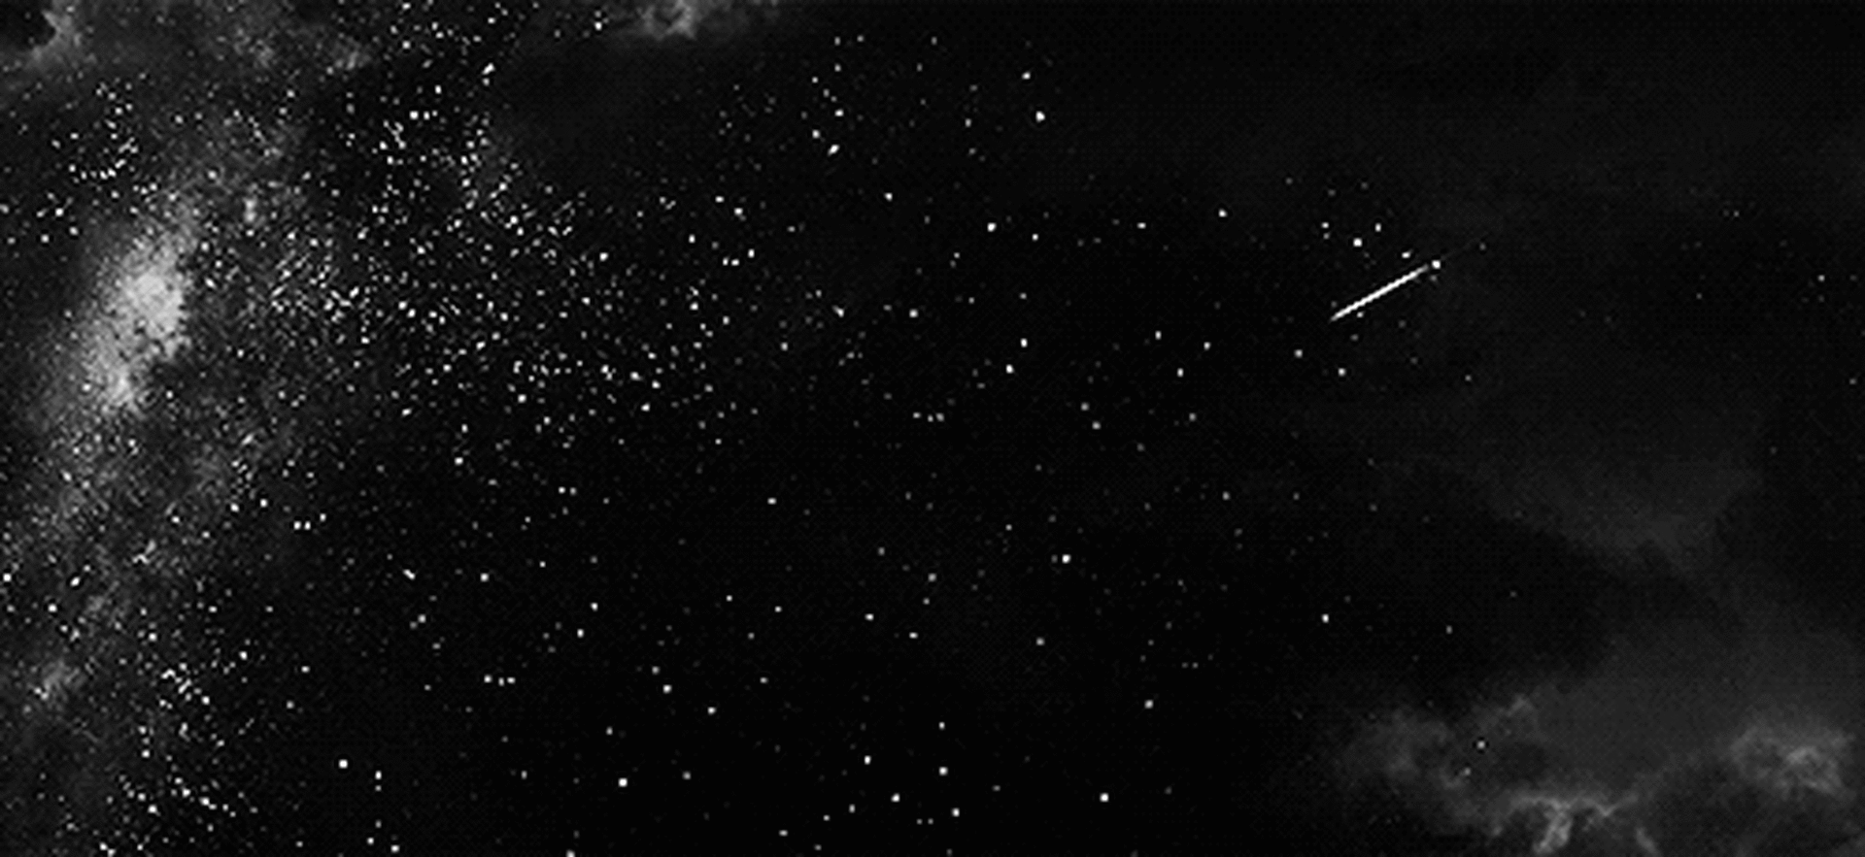
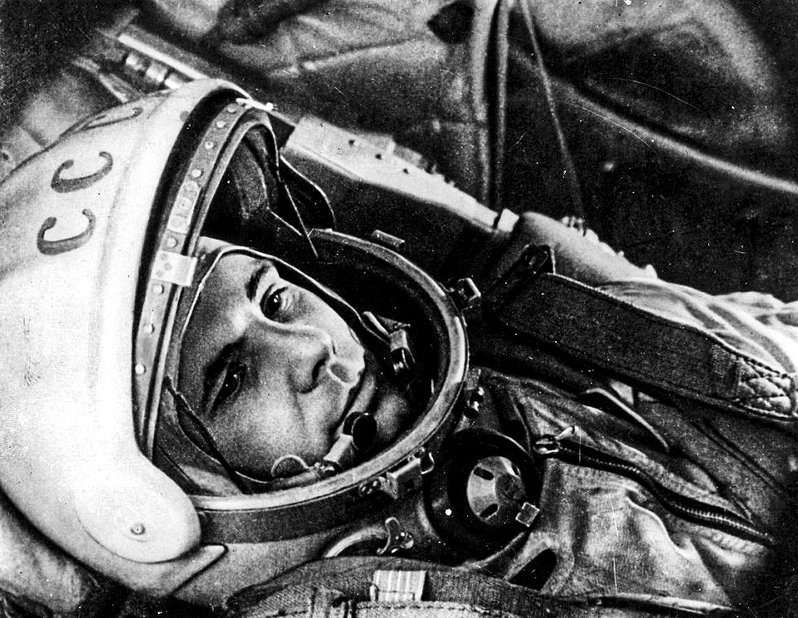
Юрий Алексеевич Гагарин
Учащиеся 9 класса МБОУ Нижне-Ольховская СОШ

Slide 2
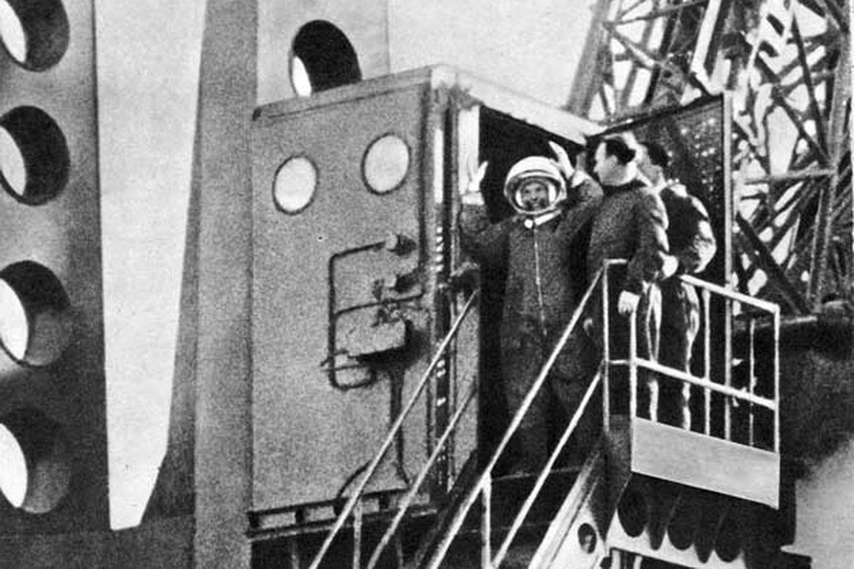

Slide 3
ПОЕХАЛИ!

Slide 4
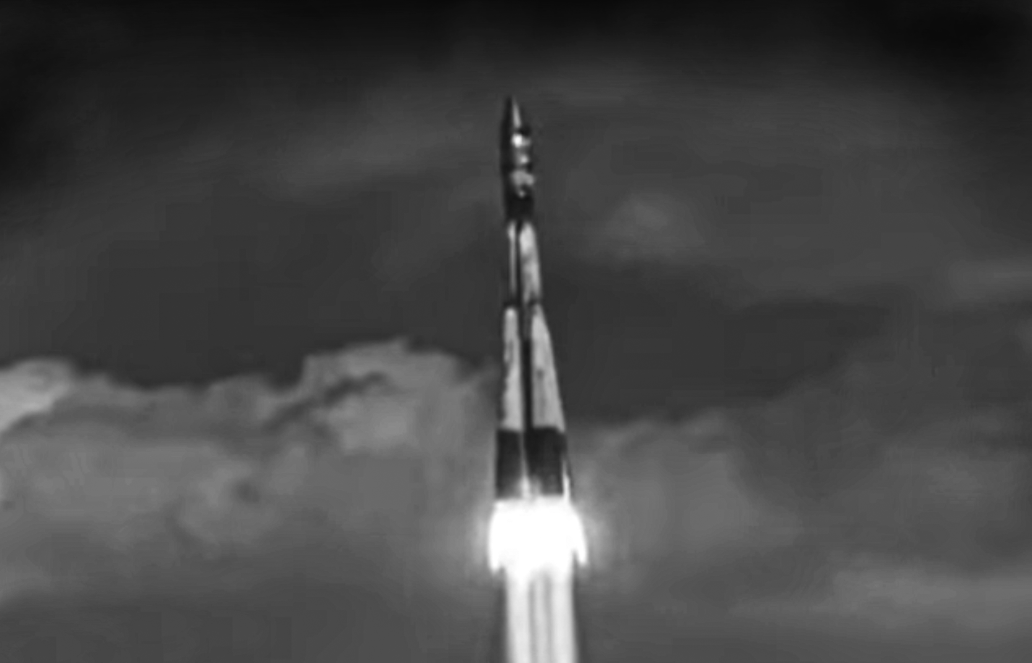

Slide 5
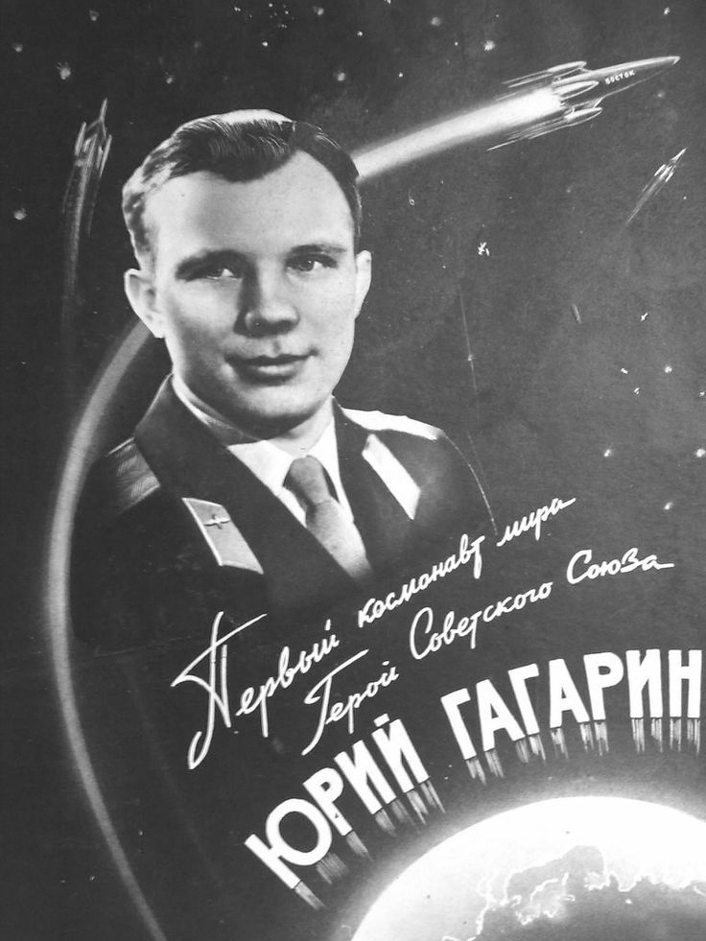

Slide 6
Спасибо за внимание!

